Slide 1
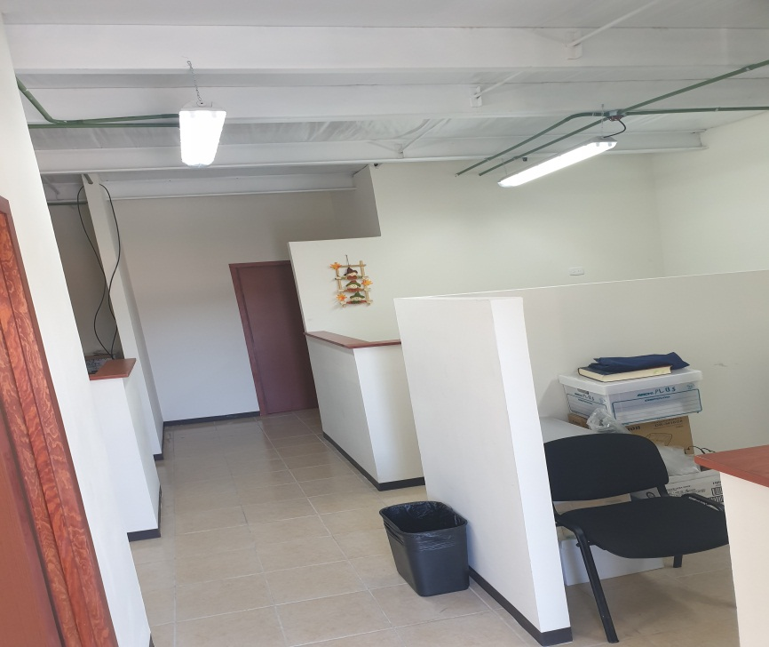
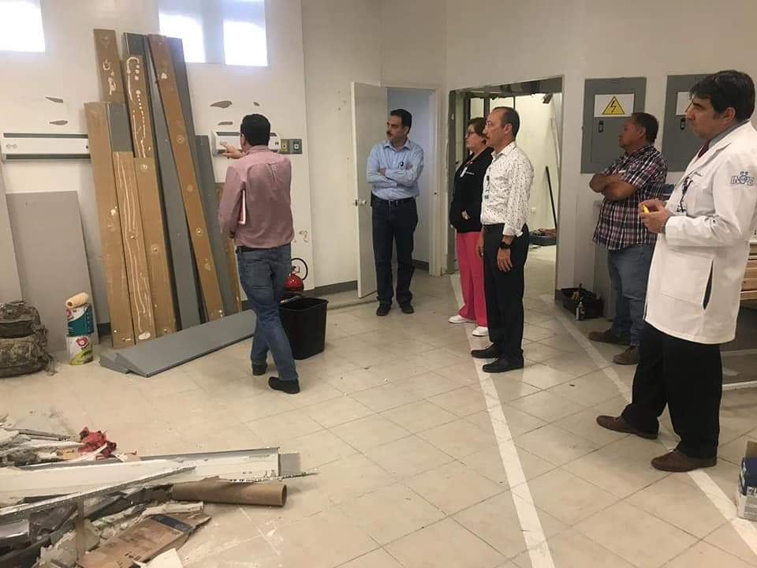

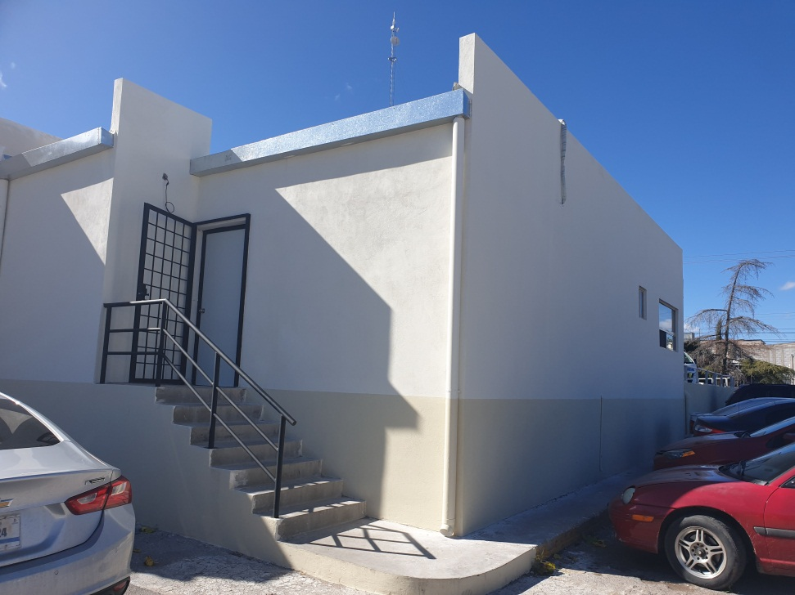
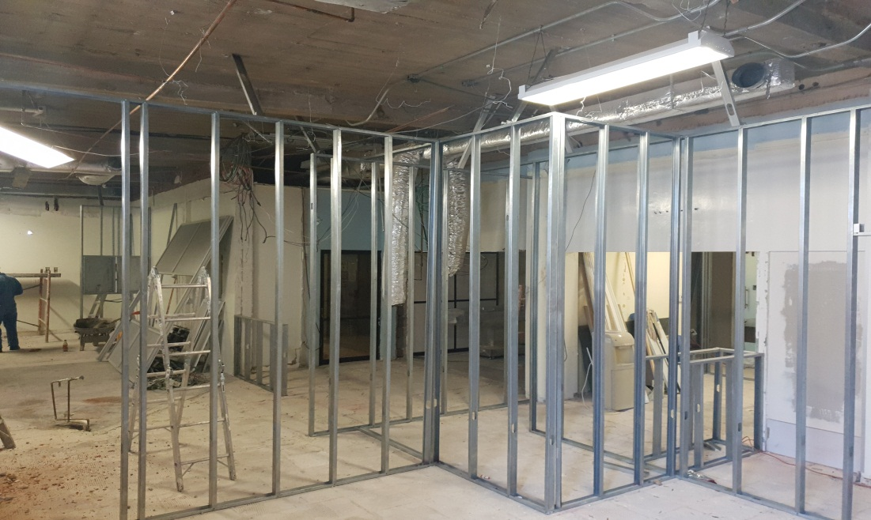


CONSEJO DIRECTIVO
OCTAVA SESIÓN ORDINARIA 2019
Viernes 22 de Noviembre

Slide 2
ORDEN DEL DÍA
1.- Bienvenida y apertura de la Sesión.
2.- Lista de asistencia y verificación de quórum legal.
3.- Lectura y aprobación del acta de la sesión anterior.
4.- Informe de estado que guarda el Instituto Municipal de Pensiones al cierre del tercer trimestre
del año dos mil diecinueve:
a) Subdirección Médica
b) Subdirección de Planeación y Evaluación.
c) Subdirección Administrativa
5.- Donación del terreno ubicado en Calle 16 de Septiembre número 402-B de la Colonia Villa
Juárez
6.- Pensiones otorgadas durante el tercer trimestre del año dos mil diecinueve.
7.- Asuntos Generales.

Slide 3
SUBDIRECCIÓN MÉDICA

Slide 4



Slide 5
PROGRAMAS PREVENTIVOS
VACUNAS 2019
 | ENE | FEB | MAR | ABR | MAY | JUN | JUL | AGO | SEP
BCG (TUBERCULOSIS) | 9 | 20 | 14 | 9 | 10 | 0 | 14 | 0 | 0
ANTIHEPATITIS B | 52 | 19 | 21 | 13 | 12 | 16 | 11 | 14 | 26
PENTAVALENTE
(DIFTERIA, TOS FERINA | 48 | 13 | 32 | 0 | 0 | 0 | 0 | 0 | 0
TETANOS,POLIO, INFLUENZA B)
HEXAVALENTE | 0 | 40 | 44 | 59 | 66 | 73 | 51 | 70 | 23
DPT(DIFTERIA, TOS FERINA,TET) | 12 | 9 | 10 | 0 | 0 | 20 | 5 | 16 | 7
ROTAVIRUS (DIARREAS ROTAVIRUS) | 54 | 37 | 60 | 37 | 48 | 51 | 38 | 47 | 26
NEUMOCOCO TRECE VALENTE | 52 | 41 | 59 | 48 | 52 | 47 | 32 | 43 | 30
TRIPLE VIRAL (SRP SARAMPION
RUBEOLA, PAROTIDITIS) | 36 | 23 | 39 | 31 | 37 | 9 | 0 | 0 | 0
VPH | 4 | 4 | 0 | 0 | 2 | 8 | 2 | 1 | 8
SABIN (POLIOMELITIS) | 0 | 19 | 21 | 0 | 0 | 0 | 0 | 0 | 0
SR | 0 | 0 | 0 | 0 | 0 | 0 | 0 | 0 | 0
TD (DIFTERIA TETANOS) | 20 | 15 | 38 | 23 | 18 | 22 | 12 | 23 | 17
ANTINEUMOCOCICA | 0 | 0 | 0 | 0 | 0 | 0 | 0 | 0 | 0
HEPATITIS B | 11 | 8 | 4 | 0 | 0 | 6 | 3 | 4 | 3
INFLUENZA TOTAL | 294 | 89 | 27 | 0 | 0 | 0 | 0 | 0 | 0

Slide 6
PROGRAMAS PREVENTIVOS
DETECCION OPORTUNA DE CANCER | ENE | FEB | MAR | ABR | MAY | JUN | JUL | AGO | SEP
CITOLOGIAS CERVICOVAGINALES | 96 | 77 | 84 | 80 | 91 | 70 | 110 | 88 | 78
EXPLORACION CLINICA DE MAMA | 96 | 77 | 84 | 80 | 91 | 70 | 110 | 88 | 78

Slide 7
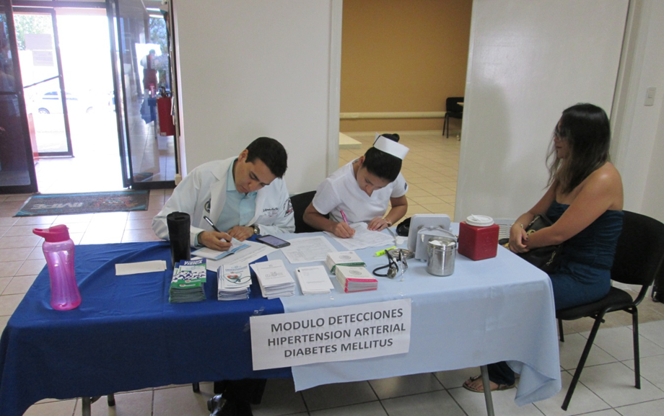
PREVENIMPE
PROGRAMAS PREVENTIVOS

Slide 8
SERVICIOS SUBROGADOS
MES | HOSPITALIZACIONES | URGENCIAS | DIAS DE HOSPITALIZACION | ARTROSCOPIA | PROTESIS DE RODILLA
JULIO | 191 | 87 | 573 | 7 | 1
AGOSTO | 169 | 97 | 570 | 2 | 0
SEPTIEMBRE | 136 | 67 | 451 | 0 | 1
TOTAL | 496 | 251 | 1594 | 9 | 2
MES | PROTESIS DE CADERA | NEUROCIRUGIA | MATERNIDAD | NACIMIENTOS | CARDIOVASCULARES | CIRUGIAS
JULIO | 7 | 3 | 10 | 10 | 2 | 128
AGOSTO | 4 | 6 | 19 | 19 | 0 | 105
SEPTIEMBRE | 1 | 4 | 13 | 13 | 0 | 118
TOTAL | 12 | 13 | 42 | 42 | 2 | 351

Slide 9
SUBDIRECCIÓN
DE PLANEACIÓN

Slide 10
CONSUMO DE MEDICAMENTO SEMANAL LICITADO
Medicamento 1ero,2do y 3er Nivel
L.B. $ 1,584,615.38

Slide 11
CONSUMO DE MEDICAMENTO SEMANAL LICITADO
MEDICAMENTO ONCOLOGICO Y ALTA ESPECIALIDAD
L.B. $ 346,153.84

Slide 12
SUBDIRECCIÓN
ADMINISTRATIVA

Slide 13
BALANCE GENERAL
INSTITUTO MUNICIPAL DE PENSIONES

Slide 14
COMPOSICIÓN DEL PASIVO

Slide 15
ESTADO DE ACTIVIDADES

Slide 16
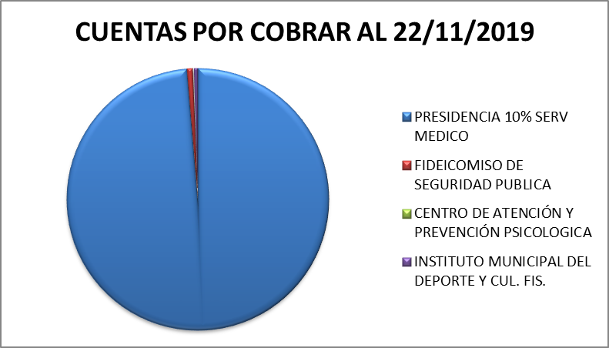
CUENTAS POR COBRAR

Slide 17

DONACIÓN DEL TERRENO UBICADO EN CALLE 16 DE SEPTIEMBRE NÚMERO 402-B DE LA COLONIA VILLA JUÁREZ
ANTECEDENTES.
La C. MARTINA EVA ALVAREZ RODRIGUEZ, posee un bien inmueble ubicado en la Calle 16 de Septiembre número 402-B de la Colonia Villa Juárez, que cuenta con datos de Registro Público de la Propiedad: Inscripción 22, Folio 22, Libro 2734, el cual es propiedad del Instituto Municipal de Pensiones, y mediante Sesión del H. Ayuntamiento de Chihuahua, se autorizó donar dicho inmueble a favor de la C. MARTINA EVA ALVAREZ RODRIGUEZ, por lo que para restituir al IMPE de esa afectación en su patrimonio mediante Sesión Ordinaria del H. Ayuntamiento S.O. 15/08, celebrada el 14 de agosto de 2008, se autorizó la donación del inmueble ubicado en Avenida Hidroeléctrica Chicoacén s/n Fracción del lote 2 de la manzana 1, con superficie de 5,174.37 metros cuadrados a favor del Instituto Municipal de Pensiones, inmueble que actualmente se encuentra escriturada a nombre del IMPE.

Slide 18
Por otro lado en cuanto al inmueble ubicado en la Calle 16 de Septiembre número 402-B de la Colonia Villa Juárez, donado a favor de la C. MARTINA EVA ALVAREZ RODRIGUEZ, no ha podido ser escriturado a favor de la ciudadana en comento, toda vez que no se cuenta con copia certificada o incluso copia simple del acuerdo de donación, ignorando la fecha exacta en que se desahogó la Sesión del H. Ayuntamiento en la cual se autorizó la donación del citado predio, por lo que la Secretaría del Ayuntamiento por conducto de Propiedad Inmobiliaria informo a este Instituto que la donación debe ser autorizada por parte del propietario que es el Instituto Municipal de Pensiones, y toda vez que el H. Ayuntamiento si cumplió con lo acordado donando el inmueble ubicado en Avenida Hidroeléctrica Chicoacén , se solicita a este Consejo Directivo se autorice la donación del inmueble ubicado en la Calle 16 de Septiembre número 402-B de la Colonia Villa Juárez a favor de la C. MARTINA EVA ALVAREZ RODRÍGUEZ, la cual tiene varios años intentando regularizar su situación sin que le haya sido posible escriturar el predio del cual es posesionaria.

Slide 19
PENSIONES OTORGADAS AL 30 DE SEPTIEMBRE DE 2019
18 Dictámenes ingresaron a la nómina en los meses de julio a septiembre del año 2019.
NOMBRE | DEPENDENCIA | FECHA DE ALTA | DESCRIPCIÓN | COSTO ANUAL DE LA PENSIÓN
JAVIER ANSELMO GARCÍA MENDOZA | DIRECCIÓN DE OBRAS PÚBLICAS | 01/09/2019 | JUBILACIÓN | $180,765.85
RAMÓN VALENZUELA | DIRECCIÓN DE SEGURIDAD PÚBLICA | 16/07/2019 | JUBILACIÓN | $248,239.61
VÍCTOR HUGO NUÑEZ GIL | DIRECCIÓN DE SEGURIDAD PÚBLICA | 01/09/2019 | INVALIDEZ | $272,592.35
RAÚL MARTÍNEZ VEGA | DIRECCIÓN DE SEGURIDAD PÚBLICA | 01/09/2019 | INVALIDEZ | $305,270.73
CARLOS MARTÍNEZ RAMOS | DIRECCIÓN DE OBRAS PÚBLICAS | 01/09/2019 | RETIRO | $53,939.58
JESÚS SOSA | DIRECCIÓN DE MANTENIMIENTO URBANO | 01/09/2019 | INVALIDEZ | $51,286.04
ROSA E. VALDIVIEZO LÓPEZ | DIRECCIÓN DE MANTENIMIENTO URBANO | 01/09/2019 | INVALIDEZ | $34,671.27
FRANCISCO JAVIER HERNÁDEZ ARMIJO | DIRECCIÓN DE SEGURIDAD PÚBLICA | 01/09/2019 | INVALIDEZ | $146.868.38

Slide 20
PENSIONES OTORGADAS AL 30 DE SEPTIEMBRE DE 2019
18 Dictámenes ingresaron a la nómina en los meses de julio a septiembre del año 2019.
NOMBRE | DEPENDENCIA | FECHA DE ALTA | DESCRIPCIÓN | COSTO ANUAL DE LA PENSIÓN
MARÍA ELENA RICHARTE LIMAS | SISTEMA PARA EL DESARROLLO INTEGRAL DE LA FAMILIA DEL MUNICIPIO DE CHIHUAHUA | 16/09/2019 | INVALIDEZ | $443.442.20
ANIBAL RAMÍREZ LEAL | CONSEJO DE URBANIZACIÓN MUNICIPAL | 16/07/2019 | RETIRO | $105,068.67
EMMA MARTÍNEZ GÓMEZ | CONSEJO DE URBANIZACIÓN MUNICIPAL | 01/09/2019 | RETIRO | $102,458.93
MARÍA SONIA JUÁREZ SOSA | DIRECCIÓN DE MANTENIMIENTO URBANO | 16/07/2019 | INVALIDEZ | $88,249.51
MARCO ANTONIO HERRERA MARTÍNEZ | DIRECCIÓN DE SEGURIDAD PÚBLICA | 16/07/2019 | INVALIDEZ | $106,284.12

Slide 21
PENSIONES OTORGADAS AL 30 DE SEPTIEMBRE DE 2019
Cambio de titular de pensión al fallecer el pensionado y/o jubilado al fallecer el pensionado y/o jubilado en los meses de julio a septiembre del año 2019
NOMBRE | FECHA DE ALTA | DESCRIPCIÓN | COSTO ANUAL DE LA PENSIÓN
MARÍA SOCORRO VENEGAS | 01/09/2019 | VIUDEZ | $34,663.97
ANGELA CHACÓN VILLALVA | 01/08/2019 | VIUDEZ | $57,512.92
EDGAR JOSÉ RODRÍGUEZ QUEZADA | 16/08/2019 | ORFANDAD | $58,399.87
MARÍA GUADALUPE VÁZQUEZ REZA | 01/09/2019 | VIUDEZ | $19,377.81
ANA GABRIELA BARRAZA CABALLERO | 01/09/2019 | ORFANDAD | $38,751.97

Slide 22
ASUNTOS
GENERALES

Slide 23
GRACIAS

Slide 24
COMITÉ TÉCNICO DE FIDEICOMISOS

Slide 25
ORDEN DEL DÍA
1. Bienvenida y apertura de la sesión.
2. Lista de asistencia y verificación del quórum legal.
3. Lectura y aprobación del acta de la sesión anterior.
4. Informe del estado que guardan los fideicomisos 2003829 y
024038-4 al cierre del tercer trimestre del 2019.
5. Informe de ingresos de pensionados y jubilados.
6. Asuntos Generales.

Slide 26
FIDEICOMISO DE INVERSION F-2003829
BALANCE GENERAL

Slide 27
FIDEICOMISO DE BIENES INMUEBLES
F-024038-4
BALANCE GENERAL

Slide 28
PENSIONES OTORGADAS AL 30 DE SEPTIEMBRE DE 2019
18 Dictámenes ingresaron a la nómina en los meses de julio a septiembre del año 2019.
NOMBRE | DEPENDENCIA | FECHA DE ALTA | DESCRIPCIÓN | COSTO ANUAL DE LA PENSIÓN
JAVIER ANSELMO GARCÍA MENDOZA | DIRECCIÓN DE OBRAS PÚBLICAS | 01/09/2019 | JUBILACIÓN | $180,765.85
RAMÓN VALENZUELA | DIRECCIÓN DE SEGURIDAD PÚBLICA | 16/07/2019 | JUBILACIÓN | $248,239.61
VÍCTOR HUGO NUÑEZ GIL | DIRECCIÓN DE SEGURIDAD PÚBLICA | 01/09/2019 | INVALIDEZ | $272,592.35
RAÚL MARTÍNEZ VEGA | DIRECCIÓN DE SEGURIDAD PÚBLICA | 01/09/2019 | INVALIDEZ | $305,270.73
CARLOS MARTÍNEZ RAMOS | DIRECCIÓN DE OBRAS PÚBLICAS | 01/09/2019 | RETIRO | $53,939.58
JESÚS SOSA | DIRECCIÓN DE MANTENIMIENTO URBANO | 01/09/2019 | INVALIDEZ | $51,286.04
ROSA E. VALDIVIEZO LÓPEZ | DIRECCIÓN DE MANTENIMIENTO URBANO | 01/09/2019 | INVALIDEZ | $34,671.27
FRANCISCO JAVIER HERNÁDEZ ARMIJO | DIRECCIÓN DE SEGURIDAD PÚBLICA | 01/09/2019 | INVALIDEZ | $146.868.38

Slide 29
PENSIONES OTORGADAS AL 30 DE SEPTIEMBRE DE 2019
18 Dictámenes ingresaron a la nómina en los meses de julio a septiembre del año 2019.
NOMBRE | DEPENDENCIA | FECHA DE ALTA | DESCRIPCIÓN | COSTO ANUAL DE LA PENSIÓN
MARÍA ELENA RICHARTE LIMAS | SISTEMA PARA EL DESARROLLO INTEGRAL DE LA FAMILIA DEL MUNICIPIO DE CHIHUAHUA | 16/09/2019 | INVALIDEZ | $443.442.20
ANIBAL RAMÍREZ LEAL | CONSEJO DE URBANIZACIÓN MUNICIPAL | 16/07/2019 | RETIRO | $105,068.67
EMMA MARTÍNEZ GÓMEZ | CONSEJO DE URBANIZACIÓN MUNICIPAL | 01/09/2019 | RETIRO | $102,458.93
MARÍA SONIA JUÁREZ SOSA | DIRECCIÓN DE MANTENIMIENTO URBANO | 16/07/2019 | INVALIDEZ | $88,249.51
MARCO ANTONIO HERRERA MARTÍNEZ | DIRECCIÓN DE SEGURIDAD PÚBLICA | 16/07/2019 | INVALIDEZ | $106,284.12

Slide 30
PENSIONES OTORGADAS AL 30 DE SEPTIEMBRE DE 2019
Cambio de titular de pensión al fallecer el pensionado y/o jubilado al fallecer el pensionado y/o jubilado en los meses de julio a septiembre del año 2019
NOMBRE | FECHA DE ALTA | DESCRIPCIÓN | COSTO ANUAL DE LA PENSIÓN
MARÍA SOCORRO VENEGAS | 01/09/2019 | VIUDEZ | $34,663.97
ANGELA CHACÓN VILLALVA | 01/08/2019 | VIUDEZ | $57,512.92
EDGAR JOSÉ RODRÍGUEZ QUEZADA | 16/08/2019 | ORFANDAD | $58,399.87
MARÍA GUADALUPE VÁZQUEZ REZA | 01/09/2019 | VIUDEZ | $19,377.81
ANA GABRIELA BARRAZA CABALLERO | 01/09/2019 | ORFANDAD | $38,751.97

Slide 31
ASUNTOS
GENERALES

Slide 32
GRACIAS

